Slide 1



Воспитательная деятельность в ДОУ
на современном этапе

Slide 2




Осознание особой важности
дошкольного детства
Уровни общего
образования
совокупность государственных гарантий получения бесплатного доступного качественного образования

Slide 3


АКТУАЛЬНОСТЬ
Воспитание в нашей стране предусматривает формирование нового человека, гармонически сочетающего духовное богатство, моральную чистоту и физическое совершенство.
Разностороннее воспитание должно начинаться с "самых ранних лет жизни, и ведущая роль в этом принадлежит семье и дошкольным учреждениям — первому звену в системе образования.
В семье воспитатель – родитель!
Воспитатель руководит неповторимым процессом становления человеческой личности. Деятельность воспитателя в детском саду — воспитательная, так как решение главной задачи — воспитание разносторонне развитой личности включает формирование у ребенка разнообразных, доступных ему представлений, умений и навыков.
Задача современных дошкольных учреждений — обеспечить всестороннее воспитание детей.

Slide 4


Содержание воспитательной работы в дошкольном учреждении
Федеральный закон РФ от 29 декабря 2012 г. N 273-ФЗ"Об образовании Российской Федерации"
Статья 2. воспитание - деятельность, направленная на развитие личности, создание условий для самоопределения и социализации обучающегося на основе социокультурных, духовно-нравственных ценностей и принятых в обществе правил и норм поведения в интересах человека, семьи, общества и государства; средства обучения и воспитания - приборы, оборудование, включая спортивное оборудование и инвентарь, инструменты (в том числе музыкальные), учебно-наглядные пособия, компьютеры, информационно-телекоммуникационные сети, аппаратно-программные и аудиовизуальные средства, печатные и электронные образовательные и информационные ресурсы и иные материальные объекты, необходимые для организации образовательной деятельности;
Статья 3. предоставление педагогическим работникам свободы в выборе форм обучения, методов обучения и воспитания;
Статья 14 В Российской Федерации гарантируется получение образования на государственном языке Российской Федерации, а также выбор языка обучения и воспитания в пределах возможностей, предоставляемых системой образования
Статья 28 использование и совершенствование методов обучения и воспитания, образовательных технологий, электронного обучения; обеспечивать реализацию в полном объеме образовательных программ, соответствие качества подготовки обучающихся установленным требованиям, соответствие применяемых форм, средств, методов обучения и воспитания возрастным, психофизическим особенностям, склонностям, способностям, интересам и потребностям обучающихся

Slide 5
Федеральный закон РФ от 29 декабря 2012 г. N 273-ФЗ"Об образовании Российской Федерации"
создавать безопасные условия обучения, воспитания обучающихся, присмотра и ухода за обучающимися, их содержания в соответствии с установленными нормами, обеспечивающими жизнь и здоровье обучающихся, работников образовательной организации
Статья 33 воспитанники - лица, осваивающие образовательную программу дошкольного образования, лица, осваивающие основную общеобразовательную программу с одновременным проживанием или нахождением в образовательной организации;
Статья 44 Родители(законные представители)знакомиться с содержанием образования, используемыми методами обучения и воспитания, образовательными технологиями, а также с оценками успеваемости своих детей; присутствовать при обследовании детей психолого-медико-педагогической комиссией, обсуждении результатов обследования и рекомендаций, полученных по результатам обследования, высказывать свое мнение относительно предлагаемых условий для организации обучения и воспитания детей.
Статья 47. Педагоги - свобода выбора и использования педагогически обоснованных форм, средств, методов обучения и воспитания; право на творческую инициативу, разработку и применение авторских программ и методов обучения и воспитания в пределах реализуемой образовательной программы, отдельного учебного предмета, курса, дисциплины (модуля)4 право на выбор учебников, учебных пособий, материалов и иных средств обучения и воспитания в соответствии с образовательной программой и в порядке, установленном законодательством об образовании; В рабочее время педагогических работников в зависимости от занимаемой должности включается учебная (преподавательская), воспитательная работа, индивидуальная работа с обучающимися, обязаны применять педагогически обоснованные и обеспечивающие высокое качество образования формы, методы обучения и воспитания;

Slide 6

В соответствии с требованиями вступившего в силу 1 сентября 2013 года федерального закона «Об образовании в Российской Федерации» разработан и утвержден Федеральный государственный стандарт дошкольного образования.
Федеральный государственный образовательный стандарт дошкольного образования (далее – Стандарт) представляет собой совокупность обязательных требований к дошкольному образованию (п.1.1. раздел 1приказа Министерства образования и науки Российской Федерации от 17.10.2013 года № 1155 «Об утверждении федерального государственного образовательного стандарта дошкольного образования»).
Стандарт является основой для:
оказания помощи родителям (законным представителям) в воспитании детей, охране и укреплении их физического и
психического здоровья, в развитии индивидуальных способностей и необходимой коррекции нарушений их развития.

Slide 7




воспитание - деятельность, направленная на развитие личности, создание условий для самоопределения и социализации обучающегося на основе социокультурных, духовно-нравственных ценностей и принятых в обществе правил и норм поведения в интересах человека, семьи, общества и государства;
Основная цель воспитания в современном мире состоит в создании материальных, духовных и организационных условий для формирования у человека целостного комплекса социально-ценностных качеств, взглядов, убеждений, обеспечивающих его успешное личностное развитие.
Задача Стандарта — объединить обучение и воспитание в целостный образовательный процесс на основе духовно-нравственных и социокультурных ценностей и принятых в обществе правил и норм поведения в интересах человека, семьи, общества.
Цели воспитания имеют конкретно-исторический характер. Они всегда специфичны не только для определенного периода времени, но и для конкретных социальных систем или институтов государства. Поэтому и определяются с учетом общественно-политического строя и социально-экономического уклада, основных приоритетов правящих элит и общей стратегии развития государства.

Slide 8
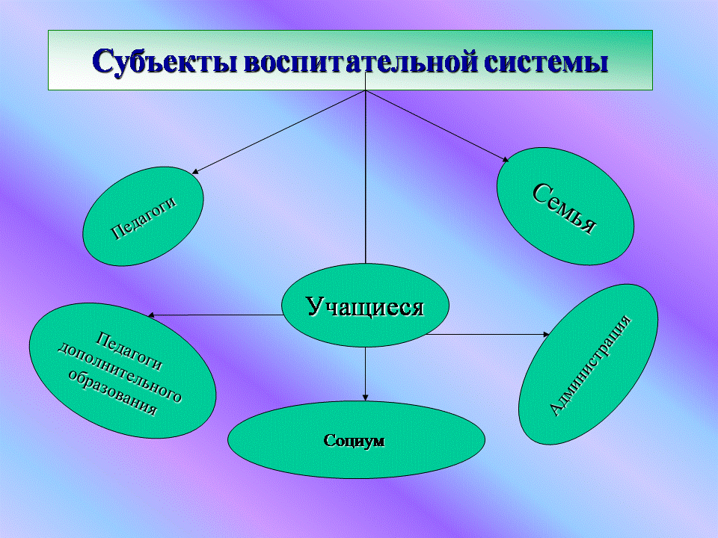
ВОСПИТАННИКИ

Slide 9
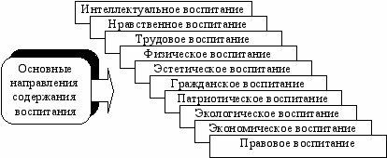
Содержание воспитания обусловлено целями, задачами и интересами воспитательного процесса и основывается на общечеловеческих ценностях, на сущностной природе человека.
С точки зрения своего содержания воспитание, в зависимости от того или иного аспекта, включает в себя следующие основные направления: интеллектуальное, нравственное, трудовое, физическое, эстетическое, гражданское, патриотическое, экологическое, экономическое и другие

Slide 10
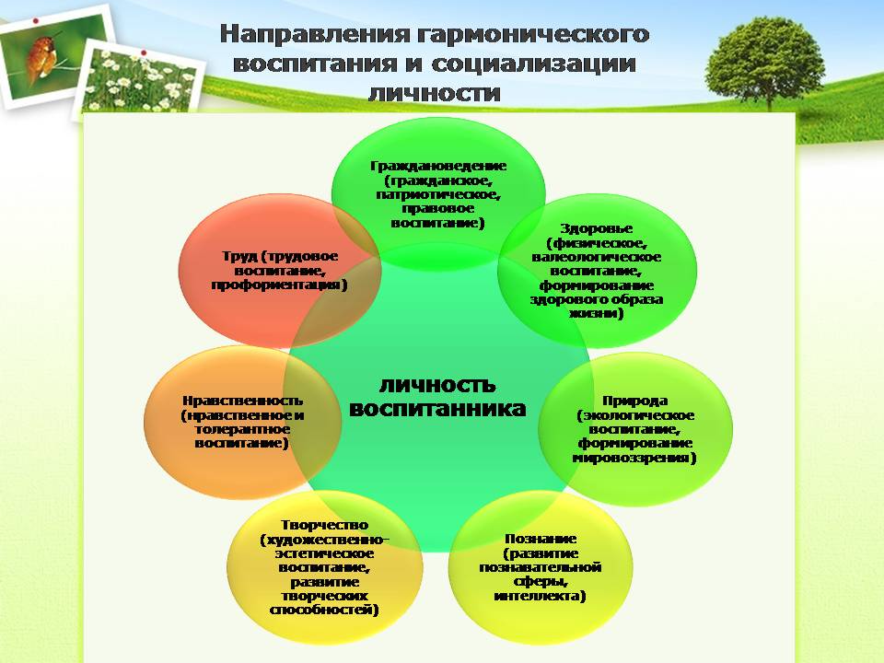

Slide 11

Согласно стандарту, содержание программы должно обеспечивать развитие личности, мотивации и способностей детей в различных видах деятельности и охватывать следующие области: социально-коммуникативное развитие, познавательное развитие, речевое развитие, художественно-эстетическое развитие, физическое развитие.
Образовательный процесс в дошкольном учреждении должен строиться на адекватных возрасту формах работы с детьми. Основной формой работы с детьми дошкольного возраста и ведущим видом деятельности для них является игра. ФГОС ДО, развивая этот принцип, определяет, что образовательная программа дошкольного образования должна реализовываться в формах, специфических для детей данной возрастной группы, прежде всего в форме игры, познавательной и исследовательской деятельности, в форме творческой активности, обеспечивающей художественно-эстетическое развитие ребенка, обеспечивая тем самым принцип возрастной адекватности дошкольного образования (соответствие условий, требований, методов возрасту и особенностям развития детей).

Slide 12
Социально-коммуникативное развитие | Социально-коммуникативное развитие направлено на усвоение норм и ценностей, принятых в обществе, включая моральные и нравственные ценности; развитие общения и взаимодействия ребенка со взрослыми и сверстниками; становление самостоятельности, целенаправленности и саморегуляции собственных действий; развитие социального и эмоционального интеллекта, эмоциональной отзывчивости, сопереживания, формирование готовности к совместной деятельности со сверстниками, формирование уважительного отношения и чувства принадлежности к своей семье и к сообществу детей и взрослых в Организации; формирование позитивных установок к различным видам труда и творчества; формирование основ безопасного поведения в быту, социуме, природе.
Познавательное развитие | Познавательное развитие предполагает развитие интересов детей, любознательности и познавательной мотивации; формирование познавательных действий, становление сознания; развитие воображения и творческой активности; формирование первичных представлений о себе, других людях, объектах окружающего мира, о свойствах и отношениях объектов окружающего мира (форме, цвете, размере, материале, звучании, ритме, темпе, количестве, числе, части и целом, пространстве и времени, движении и покое, причинах и следствиях и др.), о малой родине и Отечестве, представлений о социокультурных ценностях нашего народа, об отечественных традициях и праздниках, о планете Земля как общем доме людей, об особенностях ее природы, многообразии стран и народов мира.
Речевое развитие | Речевое развитие включает владение речью как средством общения и культуры; обогащение активного словаря; развитие связной, грамматически правильной диалогической и монологической речи; развитие речевого творчества; развитие звуковой и интонационной культуры речи, фонематического слуха; знакомство с книжной культурой, детской литературой, понимание на слух текстов различных жанров детской литературы; формирование звуковой аналитико-синтетической активности как предпосылки обучения грамоте.
Художественно-эстетическое | Художественно-эстетическое развитие предполагает развитие предпосылок ценностно-смыслового восприятия и понимания произведений искусства (словесного, музыкального, изобразительного), мира природы; становление эстетического отношения к окружающему миру; формирование элементарных представлений о видах искусства; восприятие музыки, художественной литературы, фольклора; стимулирование сопереживания персонажам художественных произведений; реализацию самостоятельной творческой деятельности детей (изобразительной, конструктивно-модельной, музыкальной и др.).
Физическое развитие | Физическое развитие включает приобретение опыта в следующих видах деятельности детей: двигательной, в том числе связанной с выполнением упражнений, направленных на развитие таких физических качеств, как координация и гибкость; способствующих правильному формированию опорно-двигательной системы организма, развитию равновесия, координации движения, крупной и мелкой моторики обеих рук, а также с правильным, не наносящем ущерба организму, выполнением основных движений (ходьба, бег, мягкие прыжки, повороты в обе стороны), формирование начальных представлений о некоторых видах спорта, овладение подвижными играми с правилами; становление целенаправленности и саморегуляции в двигательной сфере; становление ценностей здорового образа жизни, овладение его элементарными нормами и правилами (в питании, двигательном режиме, закаливании, при формировании полезных привычек и др.).

Slide 13
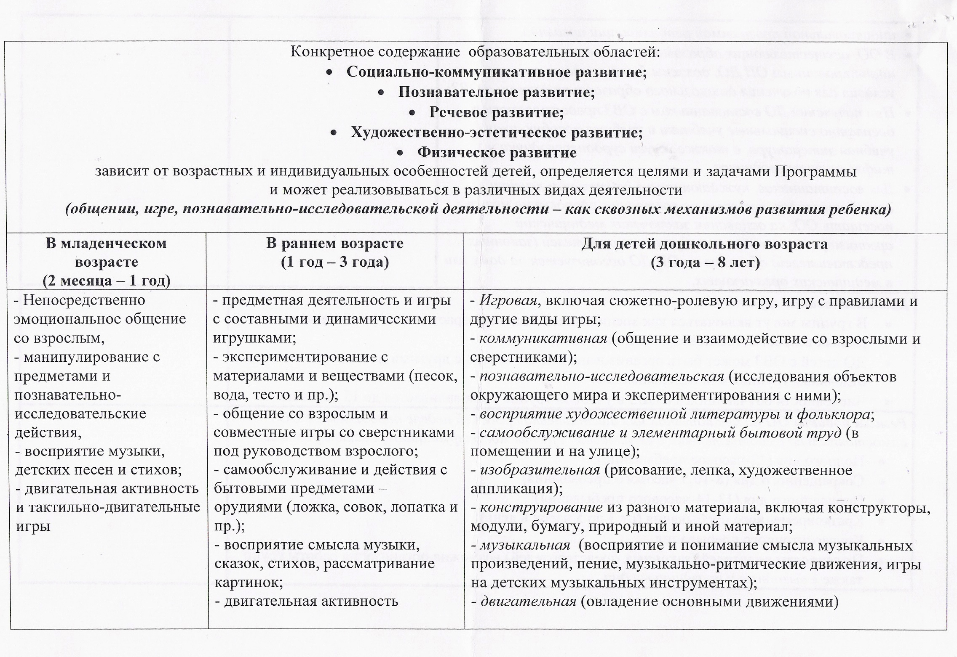

Slide 14
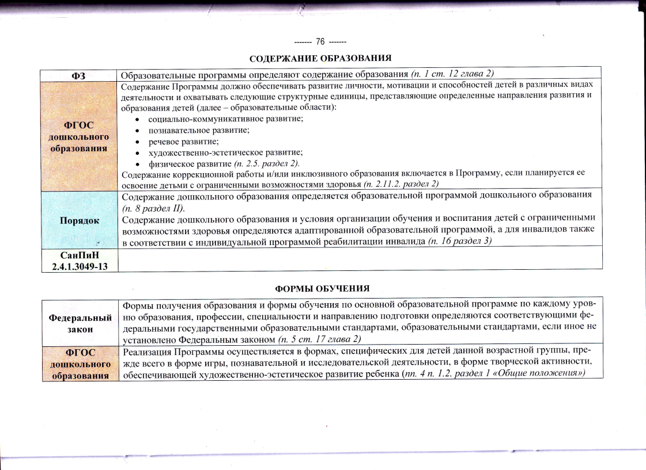

Slide 15
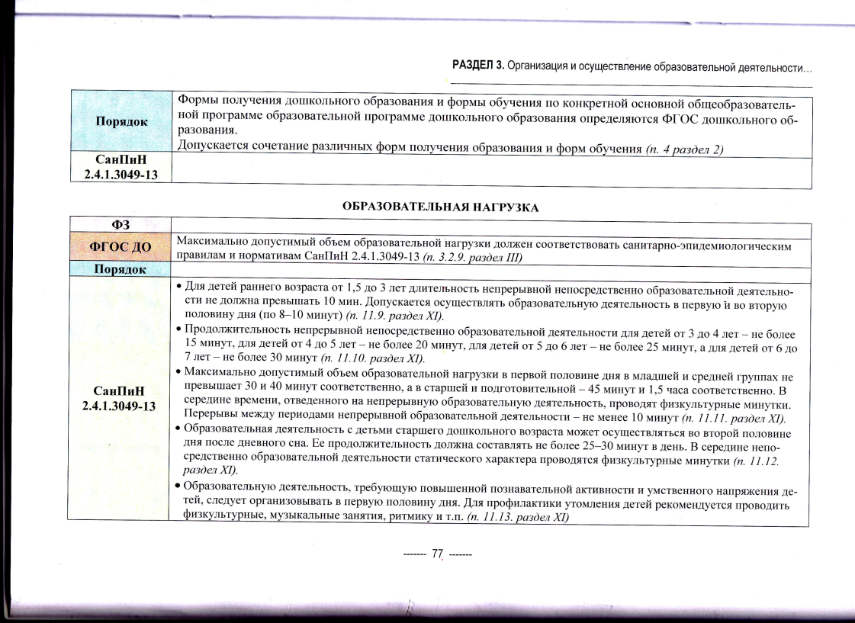

Slide 16

признание приоритета семейного воспитания
Исходя из выбранных целей, определяются и основные задачи воспитания. Эти задачи представляют собой конкретизацию целей воспитания и могут рассматриваться, с одной стороны, как отдельные подсистемы в общей структуре системы целей воспитания, а с другой стороны, как некоторые промежуточные цели на пути достижения стратегической цели.
Родители(законные представители)знакомиться с содержанием образования, используемыми методами обучения и воспитания, образовательными технологиями, а также с оценками успеваемости своих детей;
признание приоритета семейного воспитания (а это утверждает и Семейный кодекс, и новый Закон об образовании в Российской Федерации) потребует совершенно иных отношений семьи и детского сада. Эти отношения определяются понятиями «сотрудничество» и «взаимодействие» и предусматривают общение на равных, где никому не принадлежит привилегия указывать, контролировать, оценивать, и осуществление совместной деятельности детского сада и семьи по воспитанию, обучению и развитию детей.
С этой точки зрения, цель детского сада — сделать родителей активными участниками педагогического процесса, оказав им помощь в реализации ответственности за воспитание и обучение детей.

Slide 17



